Slide 1
Effets de la musicothérapie sur les patients avec démence
Projet d’érudition 2023
Geneviève Glavina
UMF Notre-Dame
Supervision par Dr Danny Castonguay

Slide 2
Introduction
Pourquoi?
Pertinence
2018: 452 000 personnes de plus de 65 ans avec un diagnostic de démence
Lourd fardeau pour le personnel soignant
Pharmacothérapie entraine risques et diminution de la qualité de vie
Musicothérapie vs Autre traitement non pharmacologique

Slide 3
Musicothérapie
Écouter
Danser
Chanter
Improviser
Discuter

Slide 4
Musicothérapie
Diplôme d’un programme de formation universitaire et certification auprès de l’Association Canadienne de Musicothérapie nécessaires
5 universités au Canada: Université de Concordia au Québec

Slide 5
PICO
Quels sont les effets de la musicothérapie sur les symptômes psychologiques et comportementaux des patients avec un diagnostic de démence vivant en établissement par rapport aux soins usuels?
P
Population
Patients avec diagnostic de démence vivant en établissement
I
Intervention
Musicothérapie
C
Comparaison
Soins usuels
O
Outcome
Symptômes psychologiques et comportementaux

Slide 6
Méthodologie
MÉTA-ANALYSE
Recherche sur PubMed avec MESH « Activité psychomotrice » ET « Démence » ET « Musicothérapie »
ECR
55
9
5
ECR
Non pertinents
Doublons
Comparaison avec autres tx non pharmacologiques
Pas de distinction entre tx non pharmacologiques
Choix après lecture des articles
ECR
MÉTA-ANALYSE

Slide 7
Articles
Méta-analyse - Music-based therapeutic interventions for people with dementia (Van Der Steen et al., 2018)
ECR - Individual music therapy for agitation in dementia: an exploratory randomized controlled trial (Ridder et al., 2013)
ECR - Effect of Active Music Therapy and Individualized Listening to Music on Dementia: A Multicenter Randomized Controlled Trial (Raglio et al., 2015)
ECR - Individual music therapy for managing neuropsychiatric symptoms for people with dementia and their carers: a cluster randomised controlled feasibility study (Hsu et al., 2015)
Méta-analyse - Receptive Music Therapy is More Effective than Interactive Music Therapy to Relieve Behavioral and Psychological Symptoms of Dementia: A Systematic Review and Meta-Analysis (Tsoi et al., 2018)

Slide 8
Music-based therapeutic interventions for people with dementia Van Der Steen et al. (2018)
Article 1
MÉTA-ANALYSE
Article 1
MÉTA-ANALYSE
Music-based therapeutic interventions for people with dementia Van Der Steen et al. (2018)
Articles: 21 ECR
Recherche sur bases de données MEDLINE, Embase, PsycINFO, CINAHL et LILACS
Critères d’inclusion: ECR, au moins 5 séances de musicothérapie, diagnostic de démence
Population: 890 patients au total provenant de 14 pays
Intervention: Musicothérapie individualisée et en groupe / réceptive et interactive
Issue primaire: Symptômes psychologiques et comportementaux à la fin du traitement et 4 semaines après l’arrêt
Comparaison: Soins usuels ou autre activité
Méthode GRADE pour évaluer les biais de chacune des études
Qualité de l’évidence établie selon le risque de biais et l’hétérogénéité

Slide 9
Music-based therapeutic interventions for people with dementia Van Der Steen et al. (2018)
Article 1
MÉTA-ANALYSE
Article 1
MÉTA-ANALYSE
Music-based therapeutic interventions for people with dementia Van Der Steen et al. (2018)
Évidence de qualité modérée: symptômes dépressifs et problèmes comportementaux
Évidence de faible qualité: qualité de vie et symptômes anxieux
Évidence de très faible qualité: comportements sociaux
Pas d’effet sur agitation/agressivité et cognition
Issue à la fin du traitement | Effet (IC à 95%) | Nombre de patients | Qualité de l’évidence
Qualité de vie | 0.32 SD (0.02 à 0.62) | 348 | Faible
Dépression | -0.27 SD (-0.45 à -0.09) | 503 | Modéré
Anxiété | -0.43 SD (-0.72 à -0.14) | 478 | Faible
Agitation / Agressivité | -0.07 SD (-0.24 à 0.10) | 626 | Modéré
Problèmes comportementaux | -0.23 SD (-0.46 à -0.01) | 442 | Modéré
Comportements sociaux | 0.54 SD (0.06 à 1.02) | 70 | Très faible
Cognition | 0.15 SD (-0.06 à 0.36) | 350 | Faible

Slide 10
Music-based therapeutic interventions for people with dementia Van Der Steen et al. (2018)
Article 1
MÉTA-ANALYSE
Article 1
MÉTA-ANALYSE
Music-based therapeutic interventions for people with dementia Van Der Steen et al. (2018)
Aucun résultat significatif 4 semaines après la fin du traitement
Issue 4 sem post-traitement | Effet (IC à 95%) | Nombre de patients | Qualité de l’évidence
Qualité de vie | 0.34 SD (-0.12 à 0.80) | 180 | Faible
Dépression | -0.03 SD (-0.24 à 0.19) | 354 | Faible
Anxiété | -0.28 SD (-0.71 à 0.15) | 265 | Très faible
Agitation / Agressivité | -0.10 SD (-0.33 à 0.13) | 330 | Faible
Problèmes comportementaux | -0.19 SD (-0.51 à 0.14) | 351 | Faible
Comportements sociaux | 0.53 SD (-0.53 à 1.6) | 48 | Très faible
Cognition | 0.07 SD (-0.21 à 0.36) | 193 | Faible

Slide 11
Music-based therapeutic interventions for people with dementia Van Der Steen et al. (2018)
Article 1
MÉTA-ANALYSE
Forces
Bonne revue de la littérature
Méthodologie claire et rigoureuse
Limites
Beaucoup de pertes au suivi dans les études (mort, hospitalisation)
Pas de distinction entre les différents types de musicothérapie
Qualité de l’évidence faible en général
Grande hétérogénéité
Biais de performance et de détection important (aveugle souvent impossible)
Seuil pour effet clinique non établi

Slide 12
Individual music therapy for agitation in dementia: an exploratory randomized controlled trial Ridder et al. (2013)
Article 2
ECR
Article 2
ECR
Individual music therapy for agitation in dementia: an exploratory randomized controlled trial Ridder et al. (2013)
Population: 42
Lieu: Norvège
Intervention: Séance de musicothérapie individuelle 2x/sem pendant 6 semaines
Comparaison: Soins usuels et inversion des groupes après 6 semaines
Issue primaire:
Agitation (Cohen-Mansfield Agitation Inventory – CMAI)
Qualité de vie (Alzheimer’s Disease-Related Quality of Life - ADRQL)
Issue secondaire: Utilisation de psychotropes
Évaluation à T0, 7 sem et 14 sem

Slide 13
Individual music therapy for agitation in dementia: an exploratory randomized controlled trial Ridder et al. (2013)
Article 2
ECR
Article 2
ECR
Individual music therapy for agitation in dementia: an exploratory randomized controlled trial Ridder et al. (2013)
Résultats
Fréquence d’agitation -3.41 (-11.18 à 4.36, p = 0.378, d = 0.21)
Agitation dérangeante: -6.77 (-12.71 à -0.83, p = 0.027, d = 0.50)
Qualité de vie: 16.3 (-26.02 à 58.62, p = 0.439, d = 0.19)
Forces
Analyse en intention de traitement, musicothérapeutes spécialisés
Limites
Pas d’aveugle, pas de seuil cliniquement significatif établi, N petit

Slide 14
Effect of Active Music Therapy and Individualized Listening to Music on Dementia: A Multicenter Randomized Controlled Trial Raglio et al. (2015)
Article 3
ECR
Article 3
ECR
Effect of Active Music Therapy and Individualized Listening to Music on Dementia: A Multicenter Randomized Controlled Trial Raglio et al. (2015)
Population: 120
Lieu: Italie
Intervention: 3 groupes
Musicothérapie interactive 2x/sem pendant 10 semaines
Musicothérapie réceptive 2x/sem pendant 10 semaines
Soins usuels
Issue primaire: dépression, anxiété, agitation, apathie
Issue secondaire: qualité de vie
Évaluation à T0, à 10 sem et à 1 mois post-traitement)

Slide 15
Effect of Active Music Therapy and Individualized Listening to Music on Dementia: A Multicenter Randomized Controlled Trial Raglio et al. (2015)
Article 3
ECR
Article 3
ECR
Effect of Active Music Therapy and Individualized Listening to Music on Dementia: A Multicenter Randomized Controlled Trial Raglio et al. (2015)
Résultats
Aucun résultat statistiquement significatif
Forces
Échelle d’évaluation de la qualité de la musicothérapie
Comparaison entre 2 types de musicothérapie
Personnel soignant évaluateur aveugle
N parmi les plus grands des ECR
Limites
Beaucoup de pertes au suivi (5-10%) mais résultats similaires avec analyse per-protocole
Échelle utilisée non spécifique pour l’anxiété ou l’agitation

Slide 16
Individual music therapy for managing neuropsychiatric symptoms for people with dementia and their carers: a cluster randomised controlled feasibility study Hsu et al. (2015)
Article 4
ECR
Article 4
ECR
Individual music therapy for managing neuropsychiatric symptoms for people with dementia and their carers: a cluster randomised controlled feasibility study Hsu et al. (2015)
Population: 17 patients / 9 membres du personnel
Lieu: Royaume-Uni
Intervention: Musicothérapie 2x/sem pendant 5 mois
Personnel: Courtes formations sur la musicothérapie à chaque semaine
Contrôle: Soins usuels, randomisation par grappes (unité de soins)
Issue primaire:
Qualité de vie (Dementia Care Mapping DCM)
Symptômes de démence (Neurophychiatric Inventory for Nursing Homes NPI-NH)
Issue secondaire: Perception du personnel sur la musicothérapie au 6e mois avec entrevues semi-structurées
Évaluation à T0, 3 mois, 5 mois et 7 mois

Slide 17
Individual music therapy for managing neuropsychiatric symptoms for people with dementia and their carers: a cluster randomised controlled feasibility study Hsu et al. (2015)
Article 4
ECR
Article 4
ECR
Individual music therapy for managing neuropsychiatric symptoms for people with dementia and their carers: a cluster randomised controlled feasibility study Hsu et al. (2015)
Issue | 3 mois | 5 mois | 7 mois
Symptômes (NPI-NH) | -13.21 (-24.50 à -1.93) d 1.44, p 0.0026 | -14.00 (-24.25 à -3.76) d 1.69, p 0.012 | -25.52 (-39.10 à -11.95) d 2.32, p 0.002
Comportements dérangeants (NPI-NH) | -6.38 (-11.53 à -1.23) d 2.34, p 0.02 | -7.38 (-11.2 à -3.57) d 2.39, p 0.001 | -12.69 (-18.50 à -6.88) d 2.69, p 0.001
Qualité de vie (DCM) | 1.65 (0.71 à 2.58) d 2.28, p 0.003 | 4.14 (1.97 à 6.31) d 2.48, p 0.002 | 1.87 (1.24 à 2.50) d 0.28, p < 0.001
Entrevues semi-structurées: tous recommanderaient la musicothérapie, ont reporté des effets positifs sur les patients, ont remarqué des effets positifs sur leurs propres soins (meilleure connaissance de leur patients) et ont un intérêt à en apprendre davantage sur la musicothérapie

Slide 18
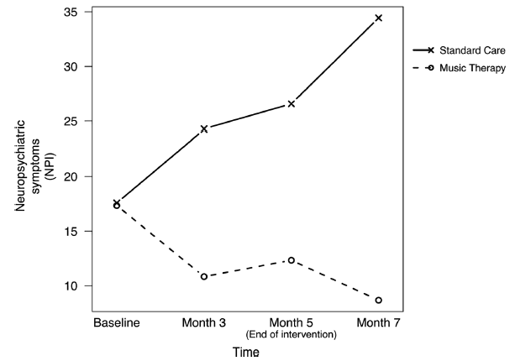
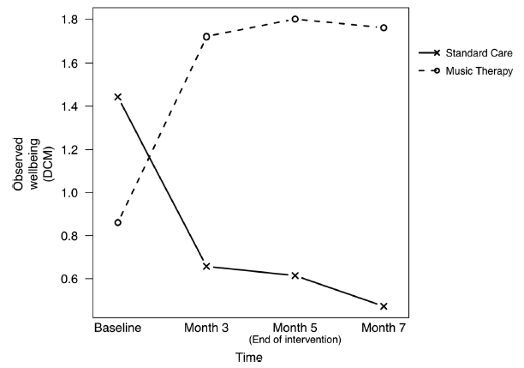
Individual music therapy for managing neuropsychiatric symptoms for people with dementia and their carers: a cluster randomised controlled feasibility study Hsu et al. (2015)
Article 4
ECR
Article 4
ECR
Individual music therapy for managing neuropsychiatric symptoms for people with dementia and their carers: a cluster randomised controlled feasibility study Hsu et al. (2015)

Slide 19
Individual music therapy for managing neuropsychiatric symptoms for people with dementia and their carers: a cluster randomised controlled feasibility study Hsu et al. (2015)
Article 4
ECR
Article 4
ECR
Individual music therapy for managing neuropsychiatric symptoms for people with dementia and their carers: a cluster randomised controlled feasibility study Hsu et al. (2015)
Forces
Suivi pendant 5 mois
Limites
Pas d’aveugle et cours sur les bienfaits de la musicothérapie donnés au personnel évaluateur en parallèle
Symptômes de démence regroupés sans distinction malgré issue primaire initiale

Slide 20
Receptive Music Therapy is More Effective than Interactive Music Therapy to Relieve Behavioral and Psychological Symptoms of Dementia: A Systematic Review and Meta-Analysis Tsoi et al. (2018)
Article 5
MÉTA-ANALYSE
Article 5
MÉTA-ANALYSE
Receptive Music Therapy is More Effective than Interactive Music Therapy to Relieve Behavioral and Psychological Symptoms of Dementia: A Systematic Review and Meta-Analysis Tsoi et al. (2018)
Articles: 28 ECR et 10 études expérimentales non randomisées
Recherche sur bases de données MEDLINE, EMBASE, CINAHL, Digital Dissertation Consortium et Google Scholar
Critères d’inclusion: diagnostic de démence, musicothérapie réceptive ou interactive comparée à un groupe contrôle, issue primaire parmi fonction cognitive, apathie, anxiété, dépression, agitation et problèmes comportementaux
Population: 1418 patients
Intervention: Musicothérapie interactive et réceptive
Issue primaire: Fonction cognitive (MMSE)
Issue secondaire: Symptômes comportementaux et neuropsychologiques
Comparaison: Soins usuels ou autre activité
Évaluation par Cochrane Risk of Bias

Slide 21
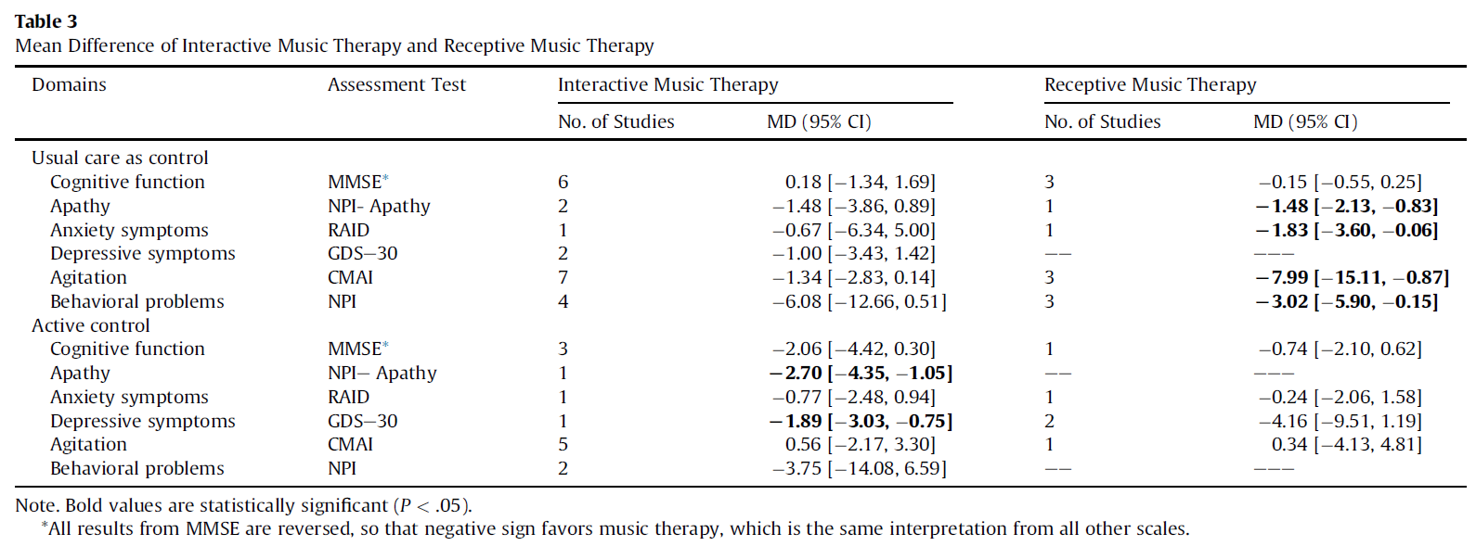
Receptive Music Therapy is More Effective than Interactive Music Therapy to Relieve Behavioral and Psychological Symptoms of Dementia: A Systematic Review and Meta-Analysis Tsoi et al. (2018)
Article 5
MÉTA-ANALYSE
Article 5
MÉTA-ANALYSE
Receptive Music Therapy is More Effective than Interactive Music Therapy to Relieve Behavioral and Psychological Symptoms of Dementia: A Systematic Review and Meta-Analysis Tsoi et al. (2018)
Musicothérapie réceptive: amélioration apathie, symptômes dépressifs, agitation et problèmes de comportements par rapport aux soins usuels
Musicothérapie interactive: amélioration apathie et symptômes dépressifs par rapport à autres activités

Slide 22
Receptive Music Therapy is More Effective than Interactive Music Therapy to Relieve Behavioral and Psychological Symptoms of Dementia: A Systematic Review and Meta-Analysis Tsoi et al. (2018)
Article 5
MÉTA-ANALYSE
Article 5
MÉTA-ANALYSE
Receptive Music Therapy is More Effective than Interactive Music Therapy to Relieve Behavioral and Psychological Symptoms of Dementia: A Systematic Review and Meta-Analysis Tsoi et al. (2018)
Forces
Distinction entre musicothérapie réceptive et interactive
Distinction entre soins usuels et autre activité comme contrôle
Bonne revue de la littérature pour éviter biais de publication
Limites
Pas de comparaison directe entre les deux types de musicothérapie
Études avec petits N et parfois 1 seule étude par résultat
Hétérogénéité élevée
Inclusion d’études expérimentales
Évaluation des biais mais pas de discussion sur l’impact sur la qualité de l’évidence
Pas de résultats significatifs pour musicothérapie interactive par rapport aux soins usuels

Slide 23
Discussion
Résultats très hétérogènes
Seuils de résultats cliniquement significatifs non établis
Musicothérapie beaucoup moins prévalente et développée au Canada qu’en Europe ou en Asie
Peu de bénéfice à la musicothérapie interactive surtout si récentes études ne démontrent pas de supériorité à la musicothérapie réceptive
Expérience très personnelle: pertinence d’étude qualitative?
Impact sur la pratique:
Peu de pertinence à tenter d’implanter musicothérapie interactive de façon généralisée
Musicothérapie réceptive semble un traitement facile à implanter et ayant possiblement le même effet
Pourrait être intéressant chez certains patients bien choisis

Slide 24
Références
Hsu, M., Flowerdew, R., Parker, M. W., Fachner, J., & Odell-Miller, H. (2015). Individual music therapy for managing neuropsychiatric symptoms for people with dementia and their carers : a cluster randomised controlled feasibility study. BMC Geriatrics, 15(1). https://doi.org/10.1186/s12877-015-0082-4
Tsoi, K. K., Chan, J. Y., Ng, Y., Lee, M., Kwok, T., & Lai, P. B. (2018). Receptive Music Therapy Is More Effective than Interactive Music Therapy to Relieve Behavioral and Psychological Symptoms of Dementia : A Systematic Review and Meta-Analysis. Journal of the American Medical Directors Association, 19(7), 568-576.e3. https://doi.org/10.1016/j.jamda.2017.12.009
Van Der Steen, J. T., Smaling, H. J. A., Van Der Wouden, J. C., Bruinsma, M. S., Scholten, R. J. P. M., & Vink, A. (2002b). Music-based therapeutic interventions for people with dementia. The Cochrane library, 2018(7). https://doi.org/10.1002/14651858.cd003477.pub4
Ridder, H. M. O., Stige, B., Qvale, L. G., & Gold, C. (2013). Individual music therapy for agitation in dementia : an exploratory randomized controlled trial. Aging & Mental Health, 17(6), 667‑678. https://doi.org/10.1080/13607863.2013.790926
Raglio, A., Bellandi, D., Baiardi, P., Gianotti, M., Ubezio, M. C., Zanacchi, E., Granieri, E., Imbriani, M., & Stramba-Badiale, M. (2015). Effect of Active Music Therapy and Individualized Listening to Music on Dementia : A Multicenter Randomized Controlled Trial. Journal of the American Geriatrics Society, 63(8), 1534‑1539. https://doi.org/10.1111/jgs.13558
https://www.canada.ca/fr/sante-publique/services/maladies/demence.html

